Slide 1


Python - Aula 2

Slide 2
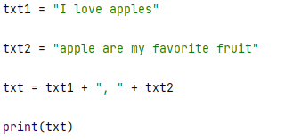



Manipulação de Strings:
Podem ser concatenadas utilizando o operador ‘+’
Os valores podem ser acessados como vetores, mas não modificados dessa forma
Possuem diversos métodos úteis que podem ser utilizados
Seu tamanho pode ser acessado pela função len()

Slide 3
Alguns Métodos para Strings:
capitalize() - Converte o primeiro caractere para maiúsculo
lower() - Converte todas as letras da string para minúsculas
upper() - Converte todas as letras da string para maiúsculas
count() - Retorna o número de vezes que o valor passado por parâmetro ocorre na string
find() - Procura por um valor passado por parâmetro e retorna o index que ele se encontra na string
replace() - Retorna uma string trocando as ocorrências dos valores passados por parâmetro

Slide 4
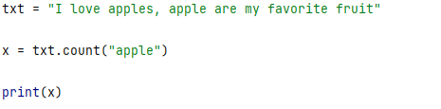
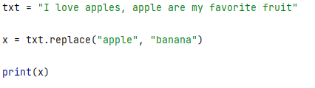
Exemplos:

Slide 5


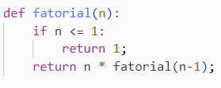
Funções:

Slide 6


Lista:
Permitem duplicatas
Podem ser heterogêneas
São mutáveis

Slide 7
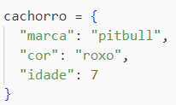
Dicionário:
Não Permitem duplicatas
São mutáveis
É formado por chaves e valores

Slide 8

Tupla:
Múltiplos itens em uma “variável”
Permitem duplicatas
São imutáveis

Slide 9
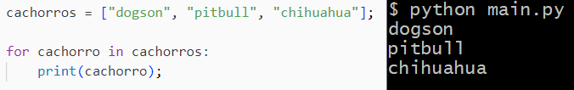
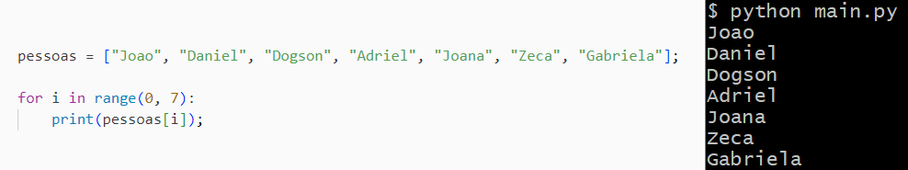
For:

Slide 10
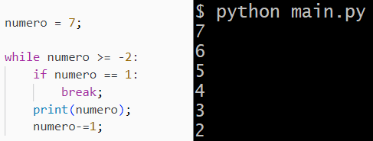
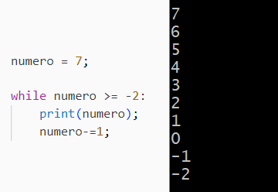
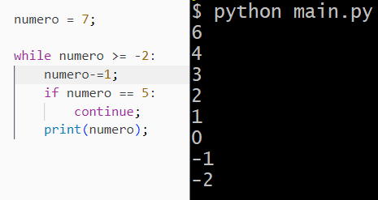
While:

Slide 11
Crie uma função que calcule a sequência de fibonacci
Deve ser usado FOR ou WHILE.
Coloque todos os N valores da sequência em uma lista.
Você pode utilizar .append(novo_valor); para adicionar um novo valor em uma lista.
Printe a string: "Numero de valores: ” concatenada com o tamanho da lista.
Printe a lista ao final da função.

